Slide 1
อาชญากรรมทางคอมพิวเตอร์ประเภท
พวกเด็กหัดใหม่

Slide 2
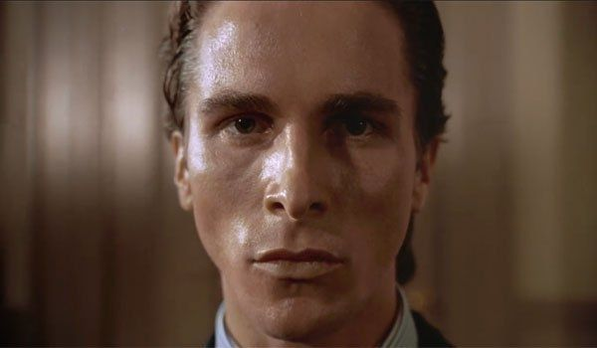
จัดทำโดย
นายศุภกร มนตรีวัน
เลขที่ 16
นายสาธิต อัคคีโรจน์
เลขที่ 19
นายสมชาย วันแต่ง
เลขที่18

Slide 3

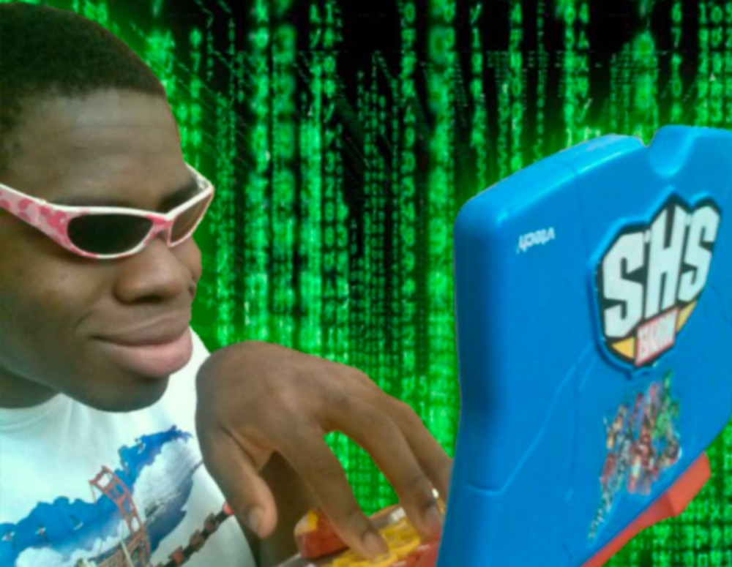


อะไรคือ
พวกเด็กหัดใหม่(Novice)
Novice เป็นพวกเด็กหัดใหม่(newbies)ที่เพิ่งเริ่มหัดใช้คอมพิวเตอร์มาได้ไม่นาน หรืออาจหมายถึงพวกที่เพิ่งได้รับความไว้วางใจให้เข้าสู่ระบบเครือข่ายคอมพิวเตอร์
รวมไปถึงคนที่ใช้โปรแกรมและไฟล์ในการเจาะข้อมูล
โดยจะมีแยกย่อยลงไปอีก 3 แบบคือ
Blue Hat, Green Hat และ Kiddie Script
Blue Hat
Green Hat
Kiddie Script

Slide 4


BLUE HAT
BLUE HAT
เป้าหมาย
ทดสอบซอฟต์แวร์เพื่อหาจุดบกพร่องก่อนเปิดตัว
ลักษณะ
แฮกเกอร์ BLUE HAT ได้รับการว่าจ้างให้ทดสอบซอฟต์แวร์เพื่อหาจุดบกพร่องก่อนเปิดตัว
เชื่อกันว่าชื่อนี้มาจากตราพนักงานสีน้ำเงินของ Microsoft

Slide 5

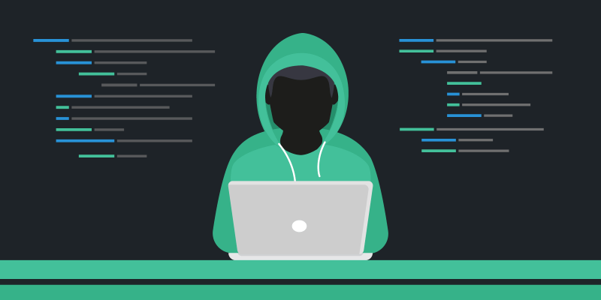
GREEN HAT
BLUE HAT
เป้าหมาย
เพื่อการเรียนรู้ทักษะ
ลักษณะ
เหล่านี้คือ "มือใหม่" ในโลกของการแฮก แฮกเกอร์กรีนแฮทไม่ได้ตระหนักถึงกลไกความปลอดภัยและการทำงานภายในของเว็บ แต่พวกเขาเป็นผู้เรียนที่กระตือรือร้นและตั้งใจ

Slide 6

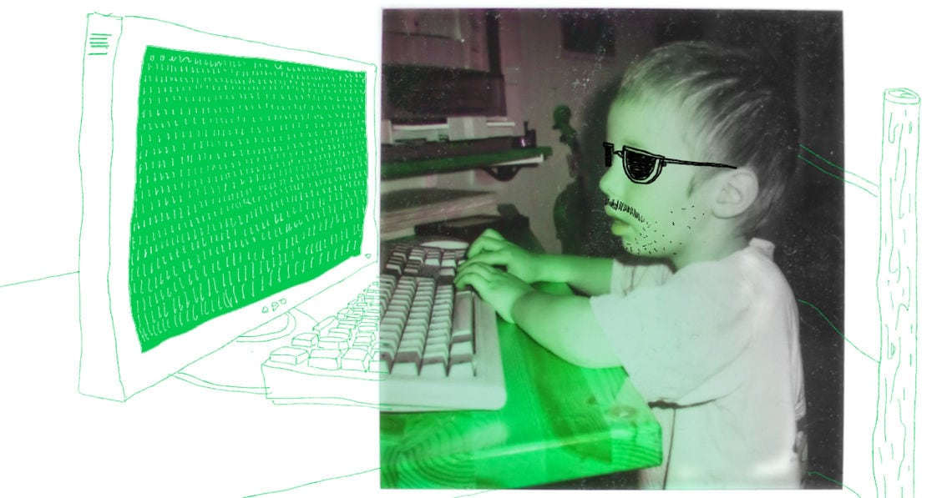
KIDDIE SCRIPT
BLUE HAT
เป้าหมาย
ก่อความวุ่นวาย
ลักษณะ
แฮกเกอร์มือใหม่ที่ยังขาดความชำนาญในการเจาะระบบคอมพิวเตอร์ โดยปกติแล้ว Script Kiddies จะใช้โปรแกรมเจาะระบบที่ถูกพัฒนาโดย Hacker ที่มีความชำนาญสูงมาใช้เจาะระบบคอมพิวเตอร์

Slide 7
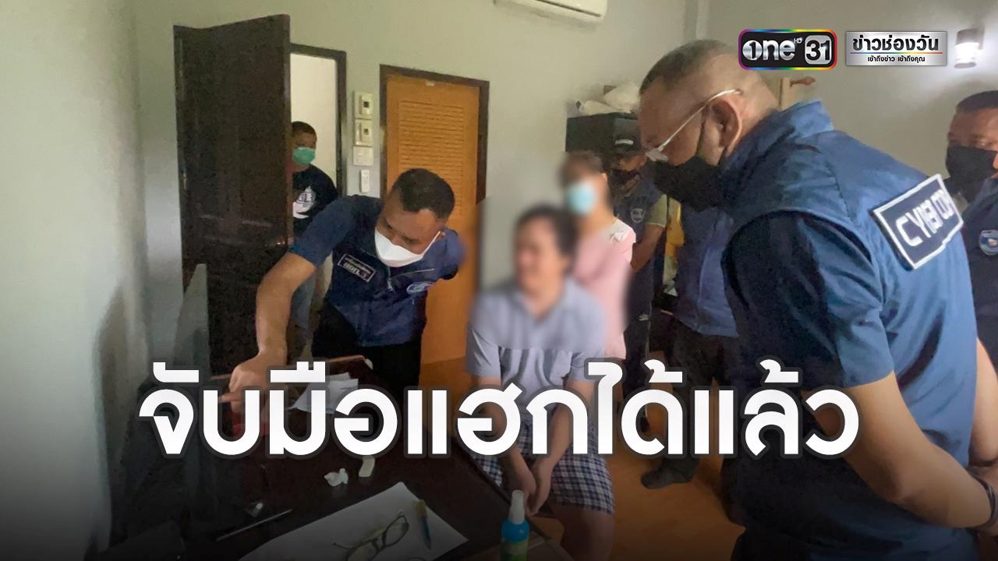
เหตุการณ์ที่เกิดขึ้นจริง
การแฮกเว็บศาลรัฐธรรมนูญ
วันที่ 11 พ.ย. 2564 เว็บไซต์ของศาล
รัฐธรรมนูญ constitutionalcourt.or.th ถูกแฮก เปลี่ยนหน้าเป็นเพลง Guillotine (It goes Yah) ของศิลปิน Death Grips และยังเปลี่ยนชื่อ Site Title เป็น Kangaroo Court ซึ่งมีความหมายถึง กระบวนการศาลที่ไม่เป็นไปตามหลักการ หรือ “ศาลเตี้ย”
โดยการกระทำดังกล่าวเข้าข่ายความผิดฐาน เข้าถึงโดยมิชอบซึ่งระบบและข้อมูลคอมพิวเตอร์ที่มีมาตรการป้องกันการเข้าถึงโดยเฉพาะ ตามมาตรา 5, 7 แห่ง พ.ร.บ.ว่าด้วยการกระทำความผิดเกี่ยวกับคอมพิวเตอร์ พ.ศ.2560 มีโทษจำคุก 6 เดือน ถึง 2 ปี และปรับไม่เกิน 40,000 บาท และหากผู้กระทำมีการทำให้เสียหาย ทำลาย แก้ไข เปลี่ยนแปลง หรือเพิ่มเติม ไม่ว่าทั้งหมดหรือบางส่วน ซึ่งข้อมูลคอมพิวเตอร์ของผู้อื่นโดยมิชอบ ก็จะมีความผิดตามมาตรา 9 แห่ง พ.ร.บ.ว่าด้วยการกระทำความผิดเกี่ยวกับคอมพิวเตอร์ พ.ศ.2560 มีโทษจำคุกไม่เกิน 5 ปี ปรับไม่เกิน 100,00 บาท
การแฮกเว็บศาลรัฐธรรมนูญ

